Slide 1



נושא השיעור: SWITCH
שיעור בתכנות 3 EV למתחילים
נכתב במקור ע"י קבוצת DROID ROBOTICS תורגם לעברית ע"י קבוצה FLASH #74 בית ספר על שם יצחק רבין,שוהם

Slide 2
נושאי השיעור:
למד איך לגרום לרובוט שלך להחליט מה לעשות במצבים שונים
למד איך להשתמש בבלוק ה SWITCH

Slide 3

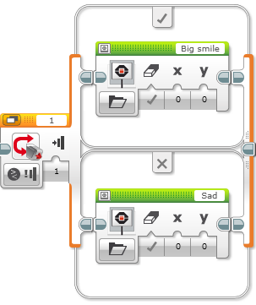
בלוקי הSWItCH
הרץ את הקוד הזה אם התשובה היא כן
לשאול את הרובוט שאלה ולעשות משהו אחר בהתאם לתשובה
דוגמא: האם הרובוט רואה קו? או שלא?
בעיקרון זאת שאלת כן/לא
בלוקי ה SWITCH נמצאים תחת הכרטיסייה הכתומה
השאלה שנשאלת: האם חיישן המגע נלחץ
הרץ את הקוד הזה אם התשובה היא לא

Slide 4

בלוק Switch אתגר 1
אתגר: כתוב תוכית שמשנה את התצוגה אם חיישן המגע לחוץ או לא
אם לחוץ – הבקר שמח ! הצג חייכן שמח. אם לא לחוץ הבקר עצוב! הצג חייכן עצוב

Slide 5
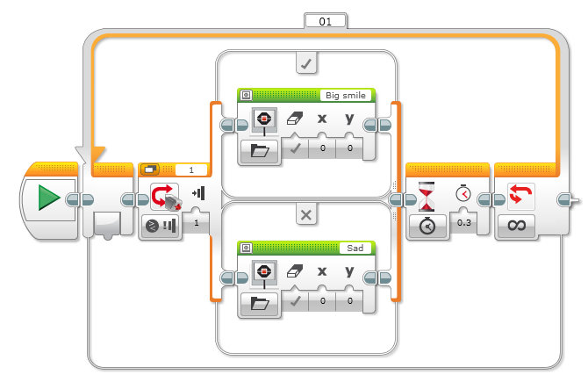
פתרון אתגר 1
בלוק תצוגה
קריאה של חיישן המגע
בלוק "חכה"
לולאה
בלוק תצוגה

Slide 6
בלוק ה SWITCH אתגר 2
האם אתה יכול לרשום תוכנית שמציגה עיניים גדולות אם נלחץ פעם אחת , ופרצוף עצוב אם נלחץ פעם שנייה, וככה שוב ושוב

Slide 7
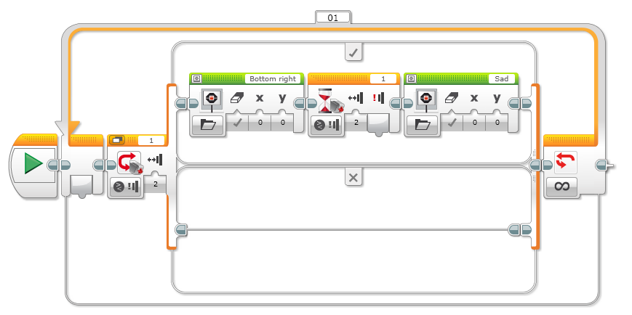
פתרון אתגר 2

Slide 8
קרדיטים
מדריך זה נכתב על ידי סאנג'אי סשן וארווין סשן מקבוצת
Droid Robotics ותורגם על ידי קבוצה 74 מבית ספר רבין שוהם
This work is licensed under a Creative Commons Attribution-NonCommercial-ShareAlike 4.0 International License.

